Slide 1
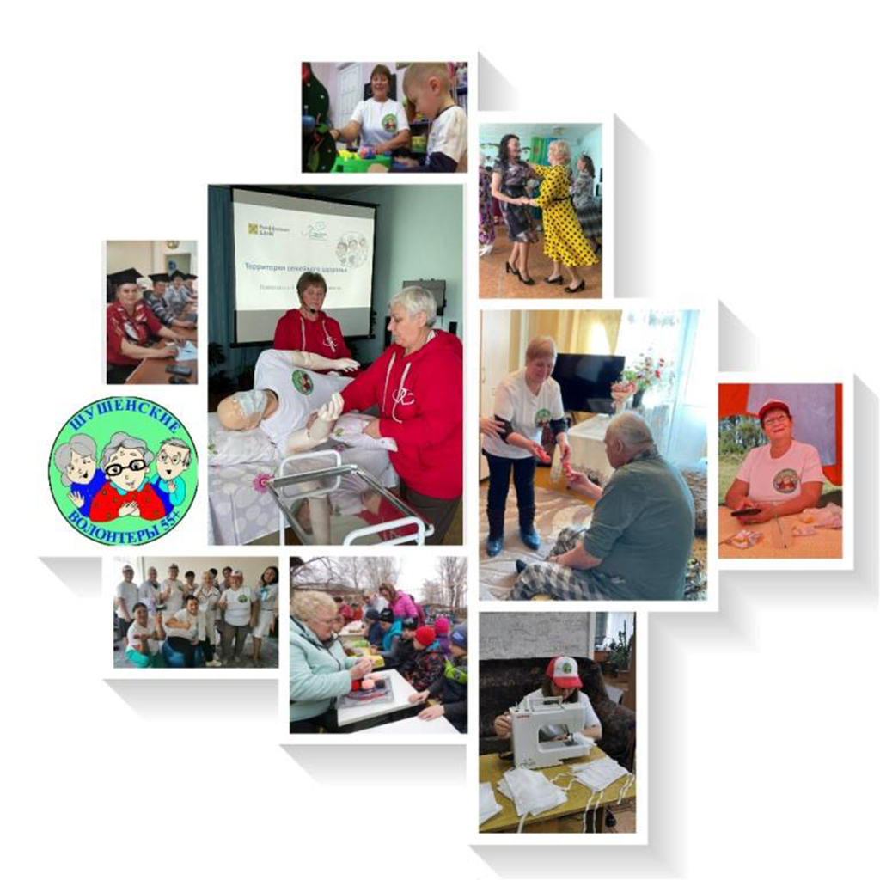
Краевое государственное бюджетное учреждение социального обслуживания
«Комплексный центр социального обслуживания «Шушенский»
Добровольческое движение «Шушенские волонтёры 55+»
п. Шушенское, Шушенский р-н Красноярский край
Сибирский федеральный округ

Slide 2

Развитие «серебряного» волонтёрства на базе учреждения началось с реализации проекта «Шушенские волонтёры 55+» победителя грантовой программы «Старшее поколение» Благотворительного фонда Елены и Геннадия Тимченко «Активное поколение» в 2019 г.
Целевой аудиторией проекта стали:
люди старшего возраста (55+),
проживающие на территории Шушенского района,
Красноярского края

Slide 3
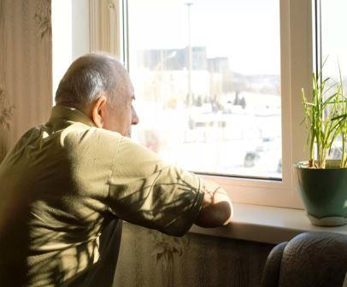
Проблемы:
адаптация в современном обществе;
недостаток социальных контактов;
невозможность организовать свое время и досуг;
нет возможности применить и поделиться своим профессиональным и житейским опытом.
Социальная изоляция, одиночество в пожилом возрасте серьезно ухудшает эмоциональное благополучие человека, снижает качество жизни.

Slide 4

Решение проблемы - разработка проекта, главная цель которого вовлечение жителей старшего поколения в системную волонтерскую деятельность.
«Самый маленький поступок доброты стоит больше, чем самые великие намерения»
Оскар Уайльд
Развитие «серебряного» добровольчества в районе поможет:
1. Оказывать безвозмездную помощи людям, нуждающимся в заботе и поддержке;
2. Получить помощь в организации культурных, спортивных, просветительских и иных мероприятий района;
3. Увеличить социальные связи людей старшего возраста, даст им возможность реализовать свой потенциал, свои способности, ощущение востребованности и мощный заряд положительной энергии.

Slide 5

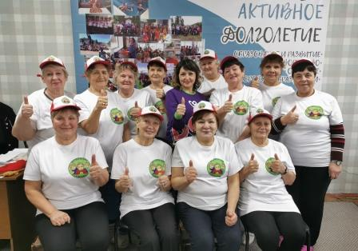






Наши партнёры по реализации:
На сегодняшний день количество «серебряных» волонтёров добровольческого движения «Шушенские волонтёры 55+» - 36 человек
Самому старшему участнику 73 года, до выхода на пенсию Валентина Васильевна трудилась штукатуром маляром на Крайнем Севере.

Slide 6
Результаты деятельности Шушенской добровольческой организации
«Волонтеры 55+» за 2022 г.
450
Количество благополучателей
46
Количество организованных мероприятий
35
Участниц геронтоволонтерского движения
4
Заключено соглашений о сотрудничестве
2
Количество публикаций по тиражированию опыта
4
Количество направлений практической деятельности
«серебряных» волонтёров
3
Количество реализованных грантовых проектов

Slide 7
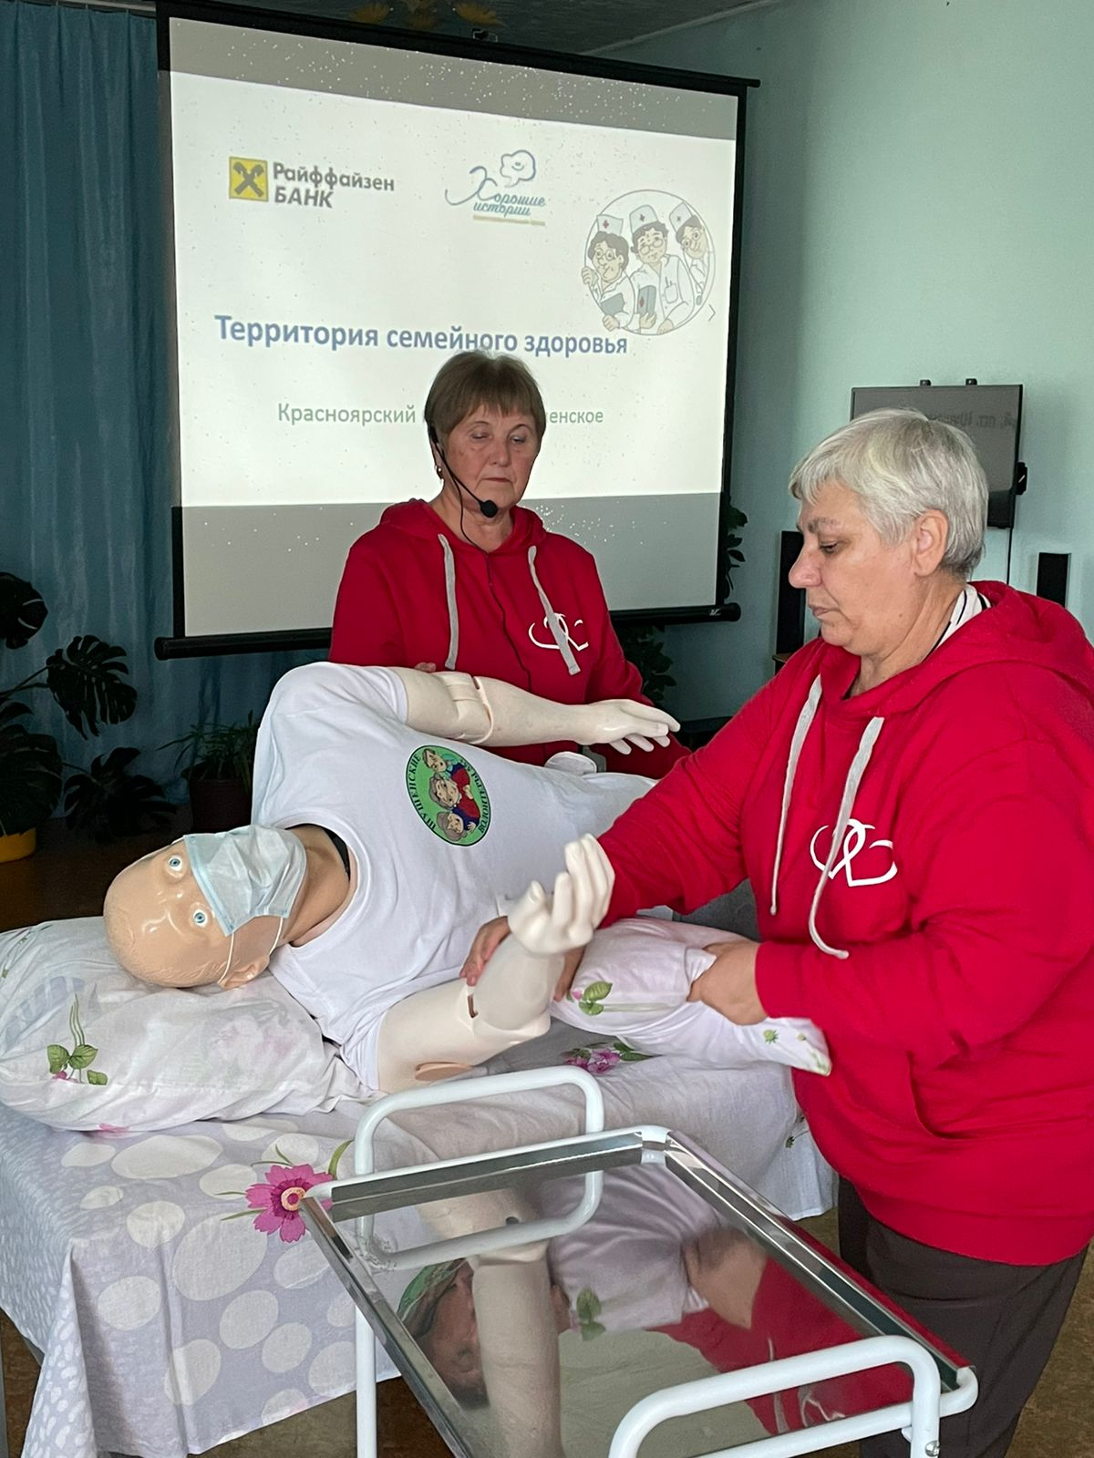
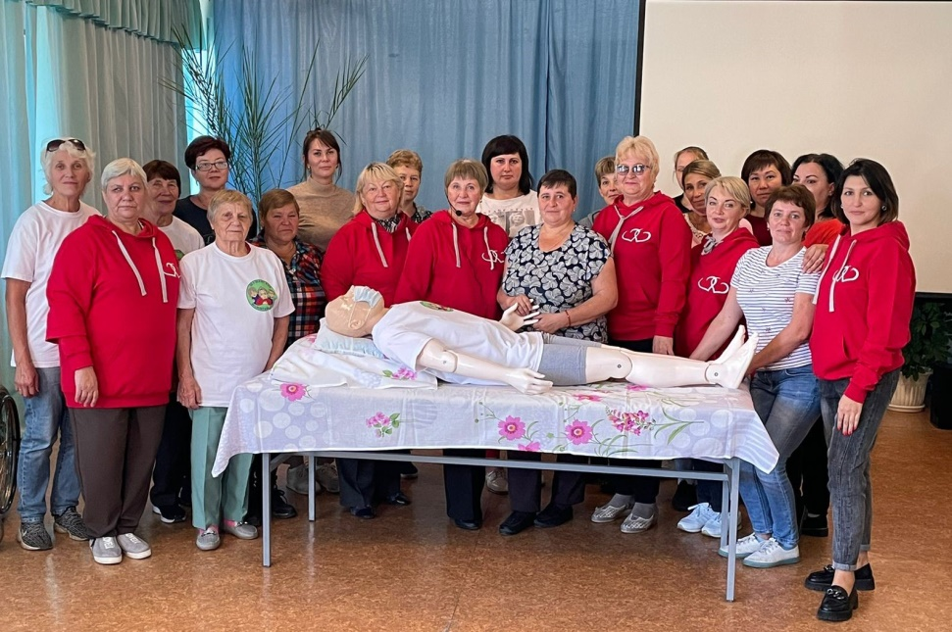
Реализация волонтёрами «серебряного» возраста проекта «Территория семейного здоровья» победителя грантового конкурса «Серебренный возраст» в 2021 году
Цель проекта – проведение просветительских занятий в удаленных населенных пунктах Шушенского района волонтёрами медиками «серебряного» возраста.

Slide 8

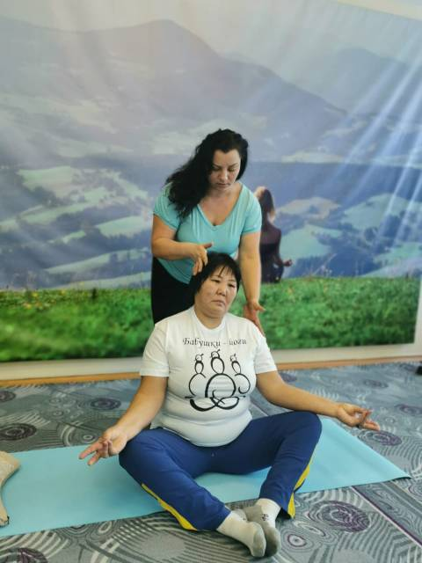
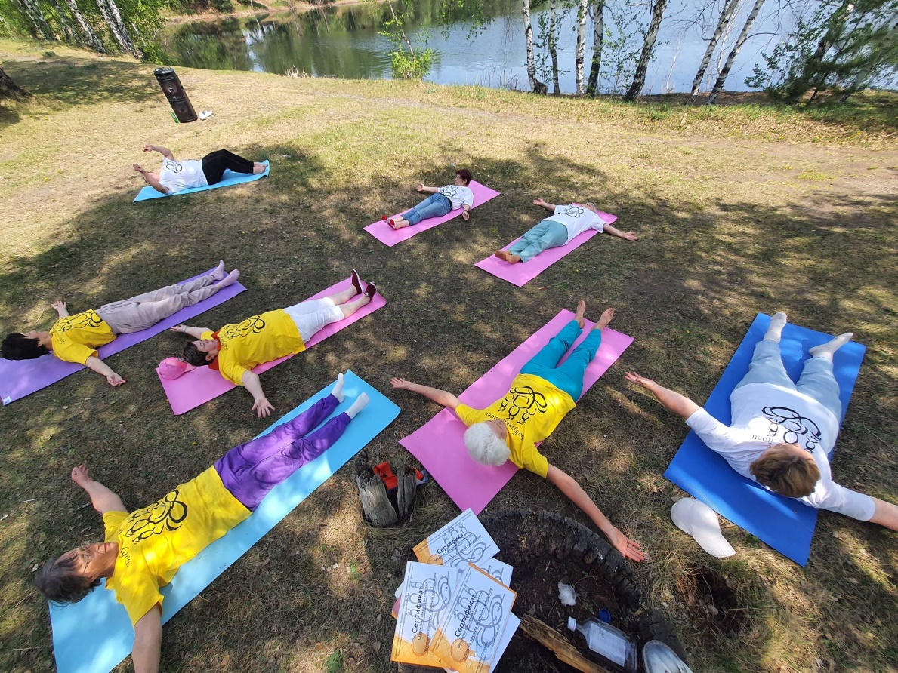
Спортивное волонтёрство
(реализация проекта «Бабушки-йога» - победителя
Второго Всероссийского отбора лучших практик активного долголетия АНО «Национальные приоритеты)

Slide 9
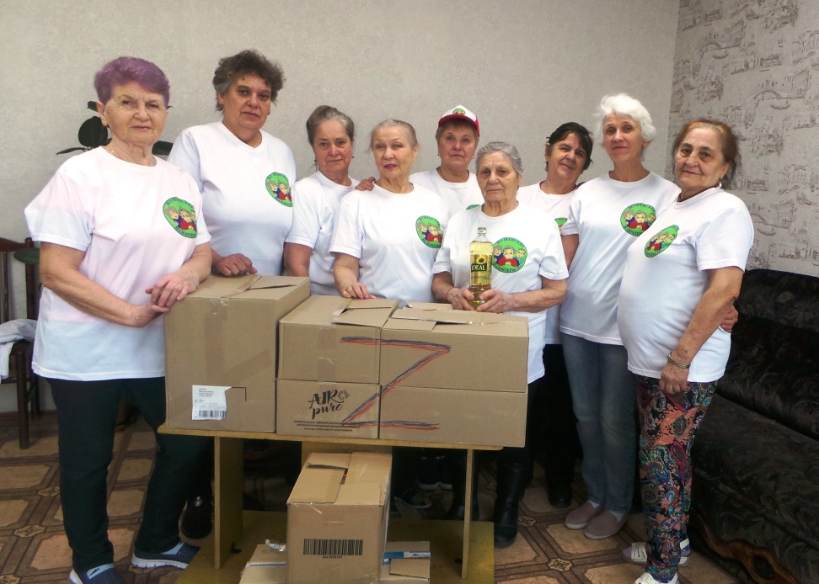
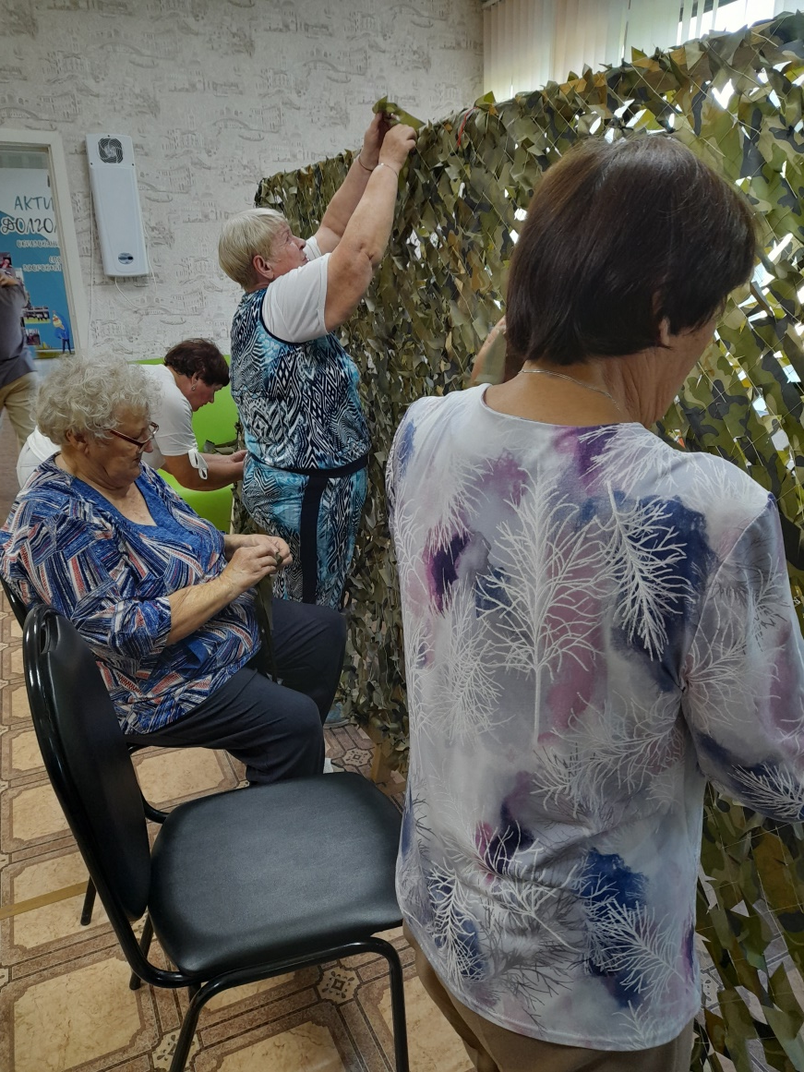
Участие во всероссийской акции «МыВместе»

Slide 10
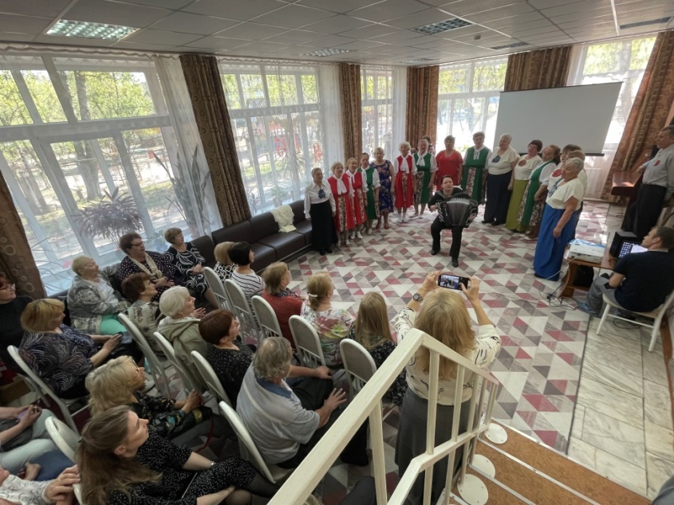
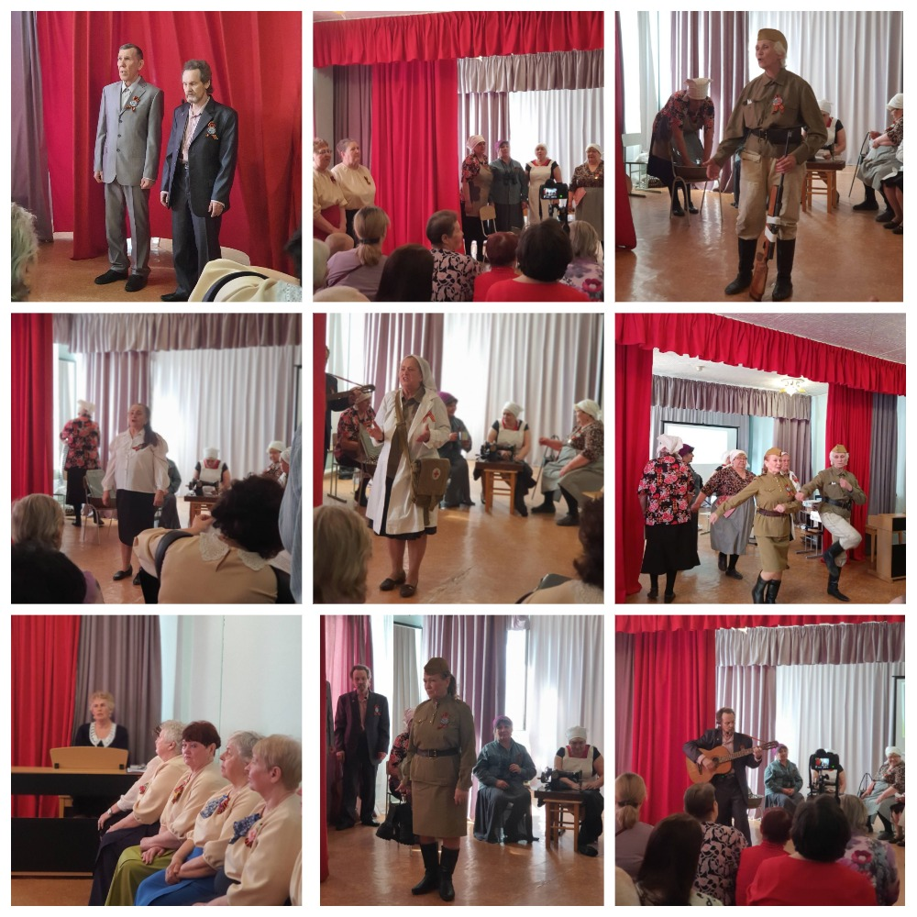
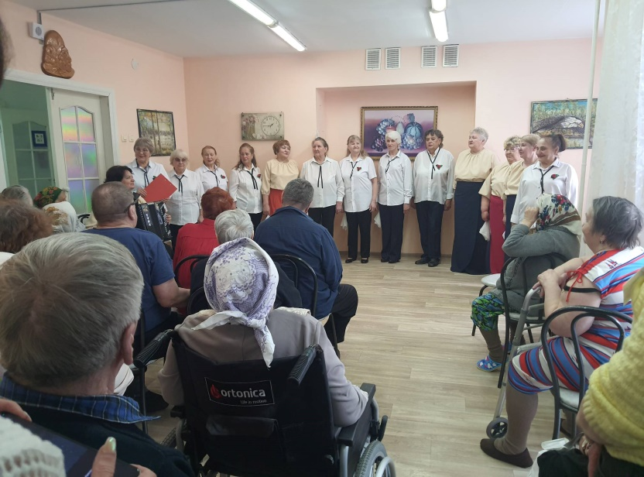
Гастроли волонтёров в дома-интернаты для граждан пожилого возраста и инвалидов и отделения дневной занятости для граждан старшего возраста г. Минусинска, с. Каратузское с постановками
«Ах война, что ты сделала…», «У войны не женское лицо»

Slide 11
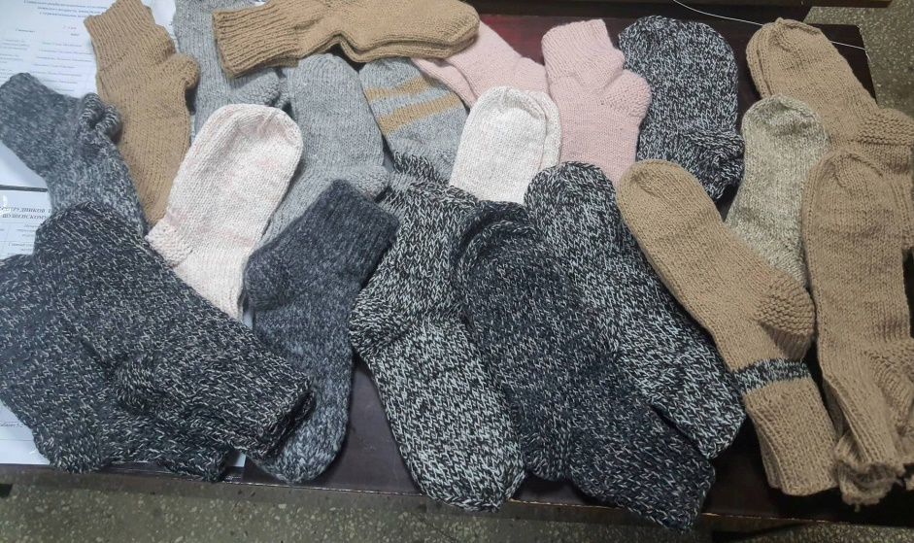
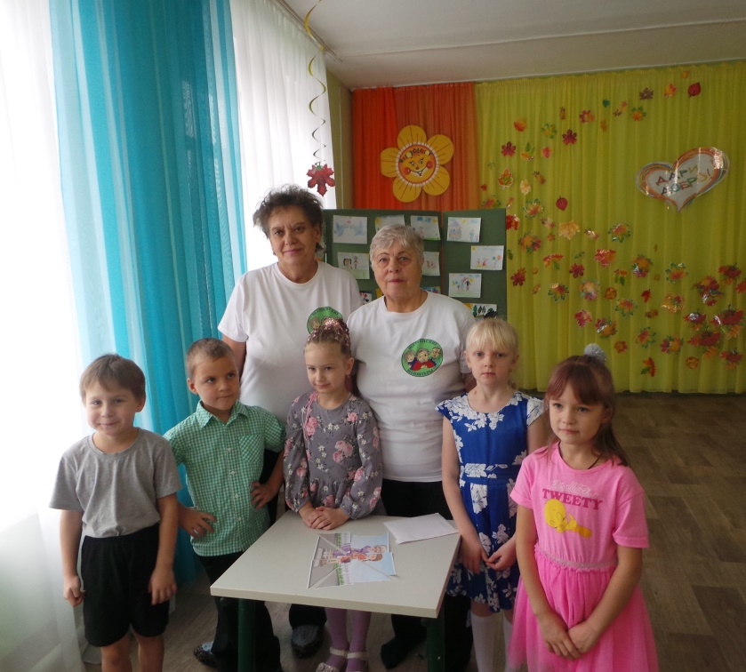
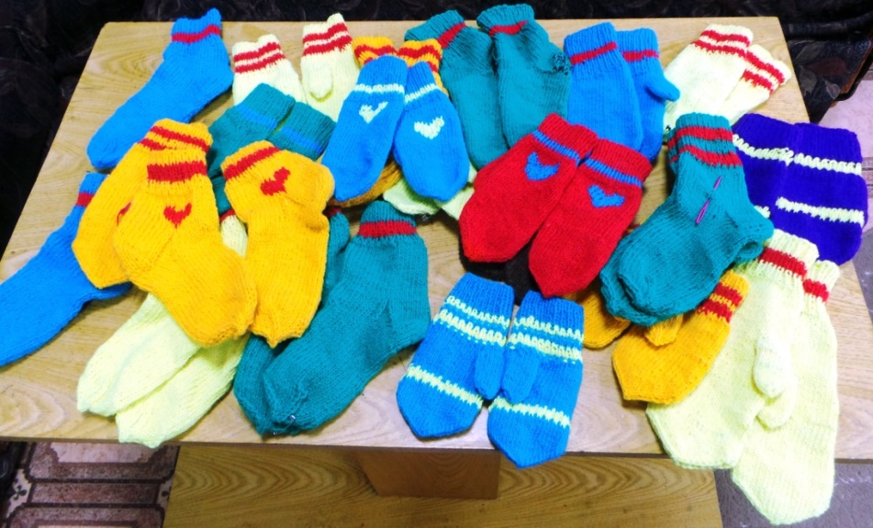
Направления деятельности
Проведение ежегодных благотворительных акций «Варежки и носочки», для детей и одинокопроживающих граждан старшего возраста находящихся в трудной жизненной ситуации

Slide 12
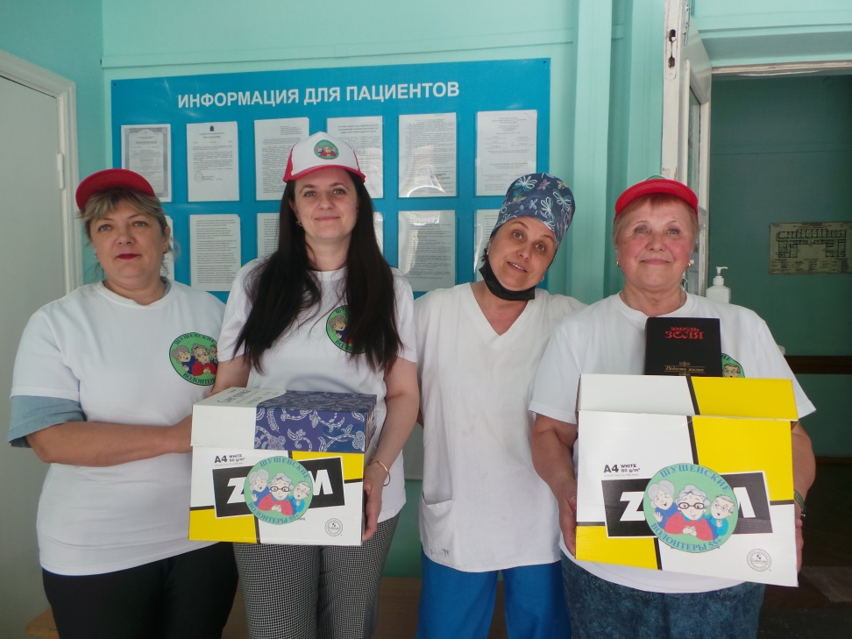
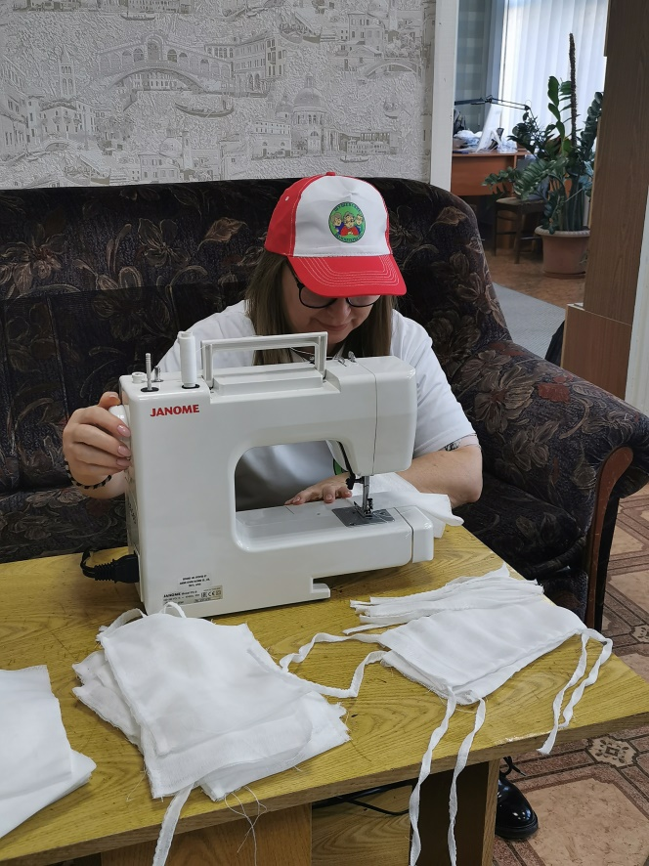
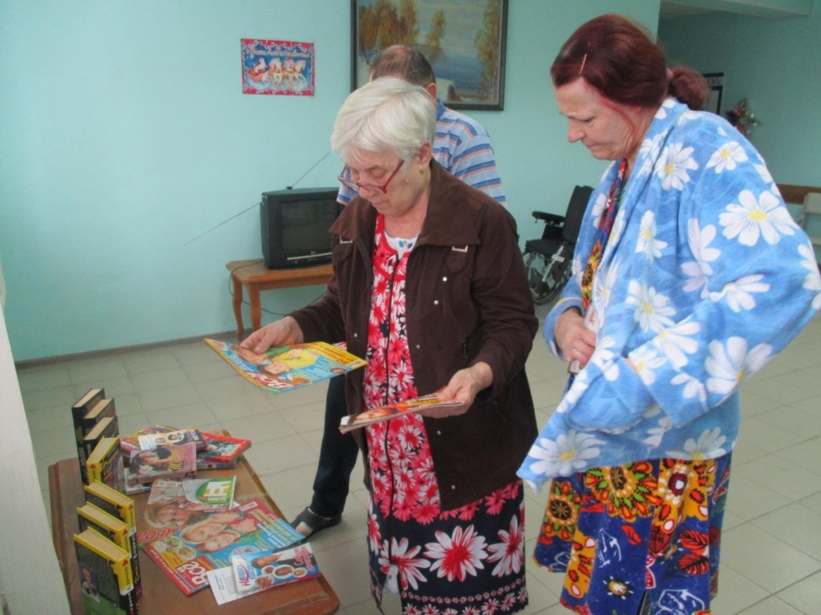
Благотворительная акция «Книги – больнице»

Slide 13
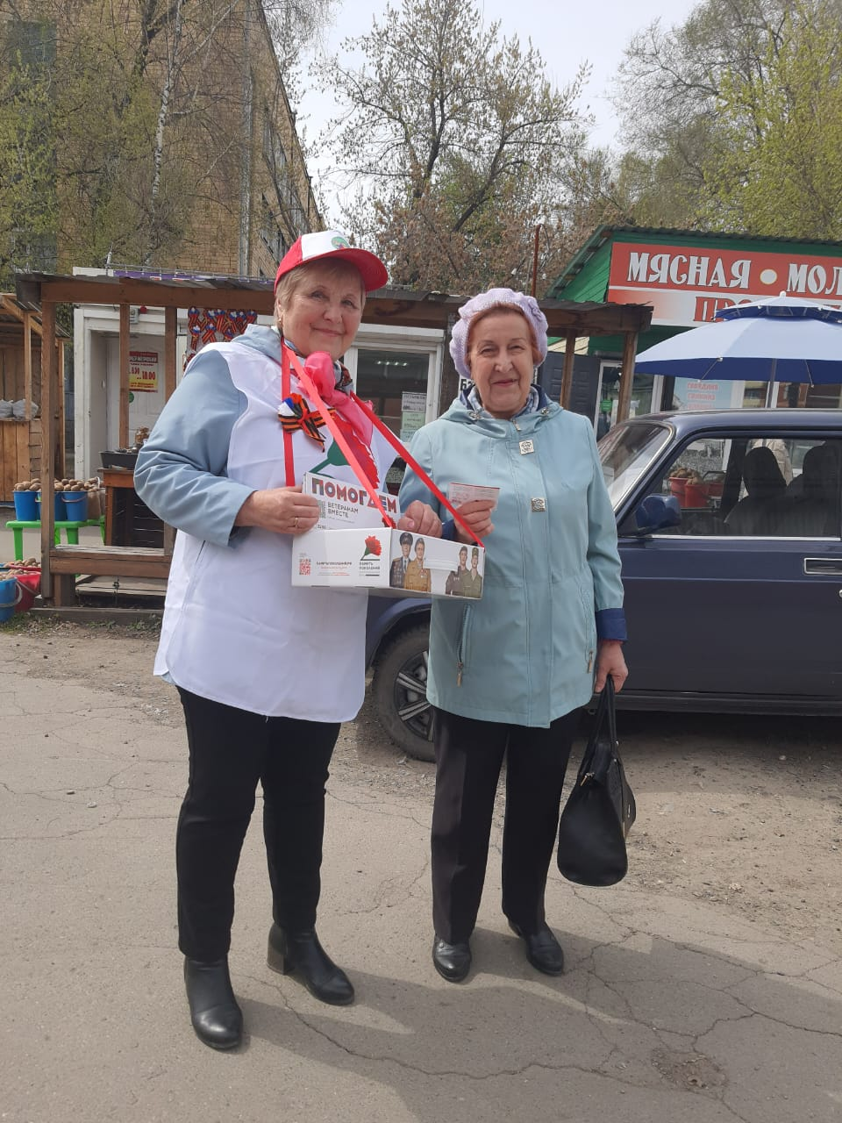
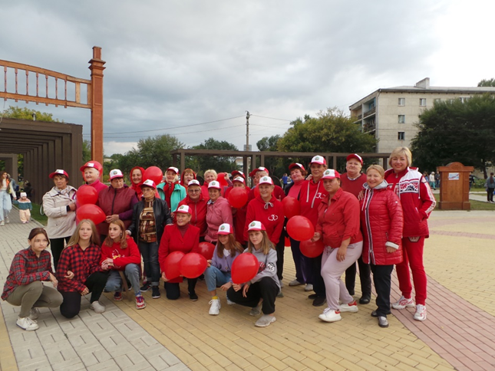
Ежегодной участие в акции
«Красная гвоздика» фонда «Память поколений»
Всероссийская акция, посвящённая
Дню Государственного флага

Slide 14
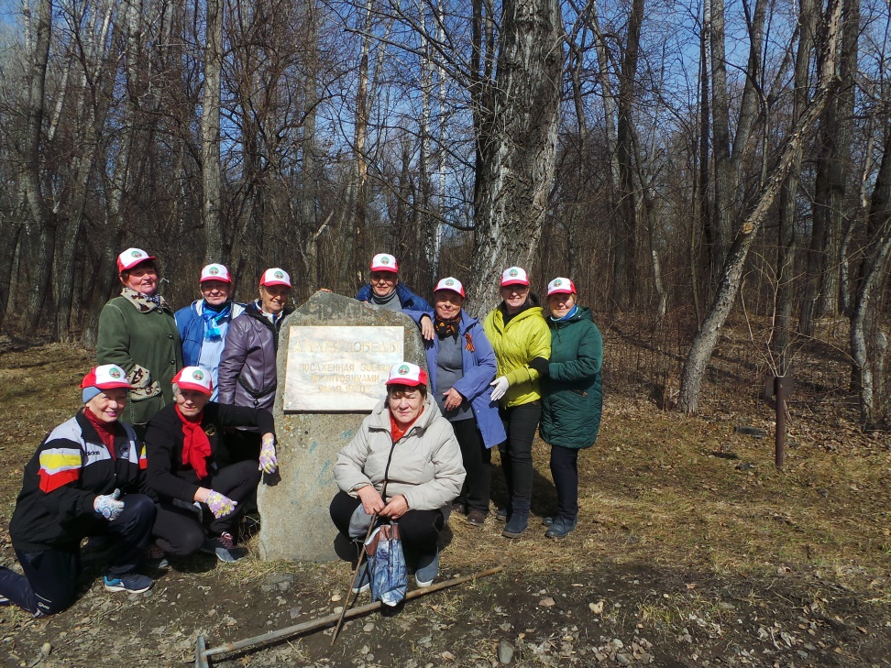
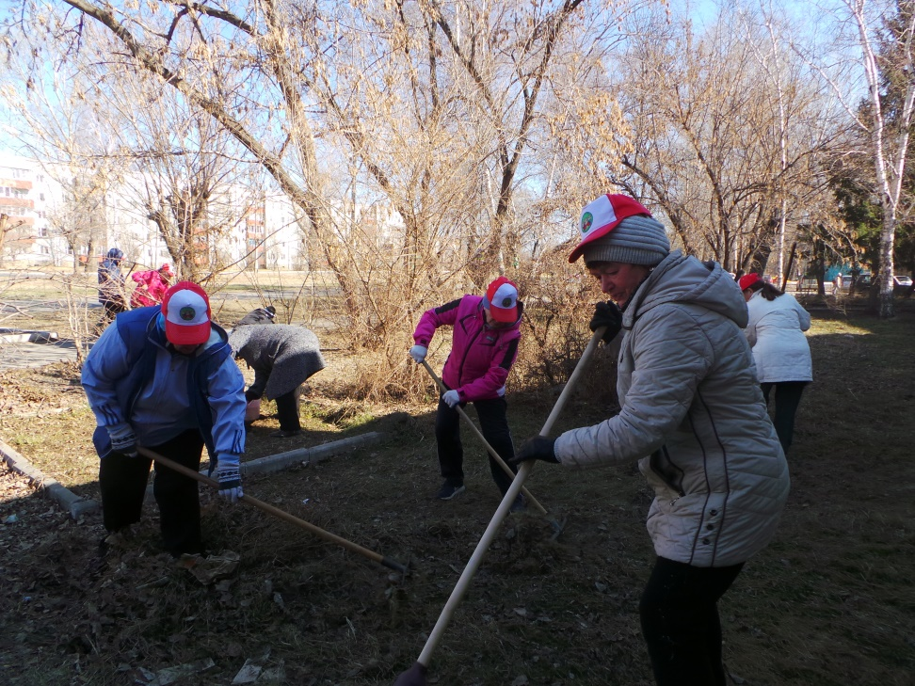
Благоустройство памятных мест на территории Шушенского района

Slide 15
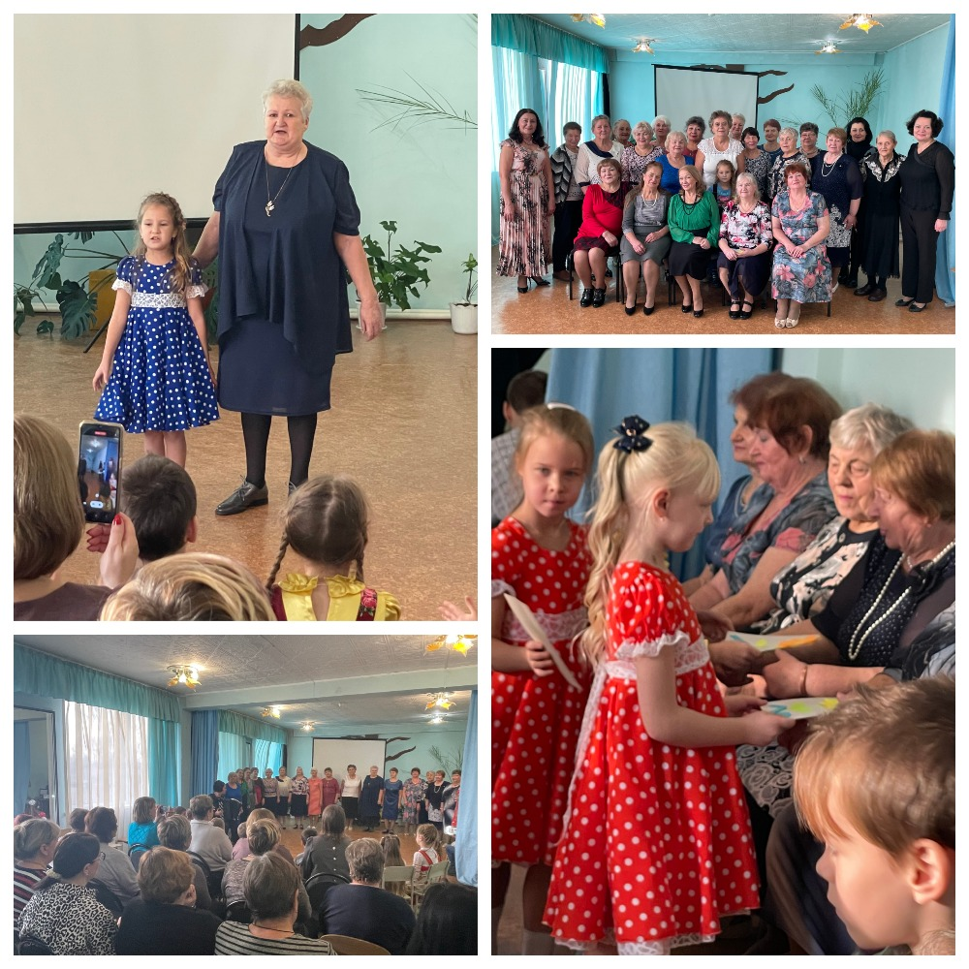
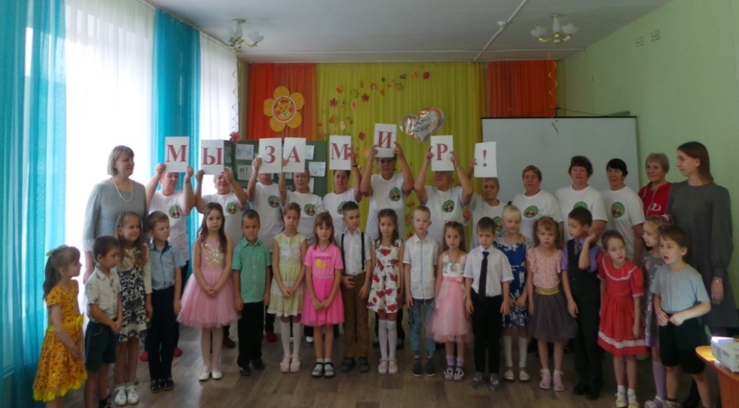

«Серебряные волонтеры» взяли шефство над
детским садом «Василёк»
(проведение познавательных, волонтёрских мероприятий)

Slide 16
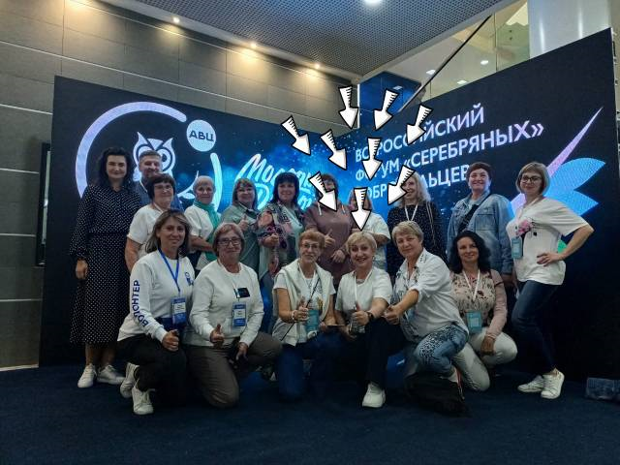
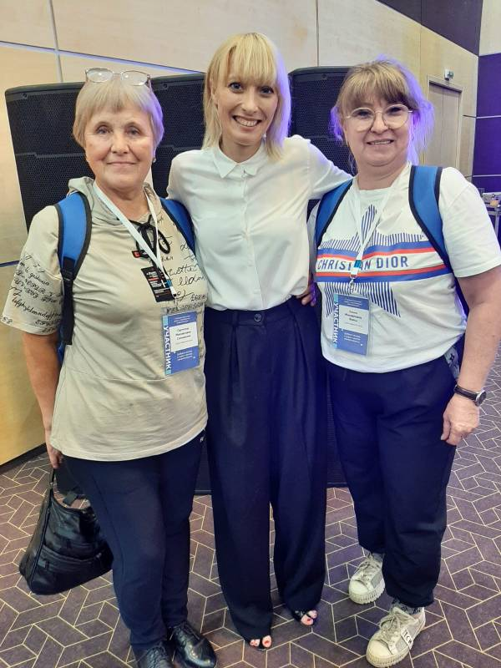
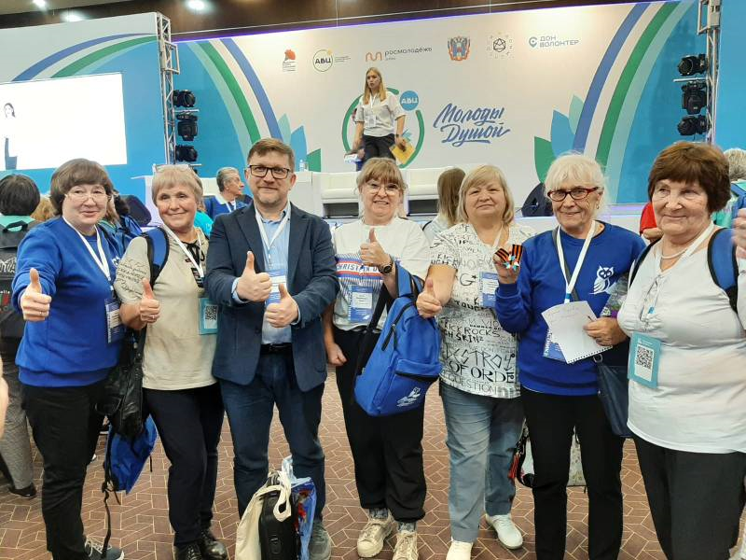
В 2022 году «Шушенские волонтёры 55+» стали участниками VI Всероссийского форума «серебряных» добровольцев в Ростове-на-Дону

Slide 17
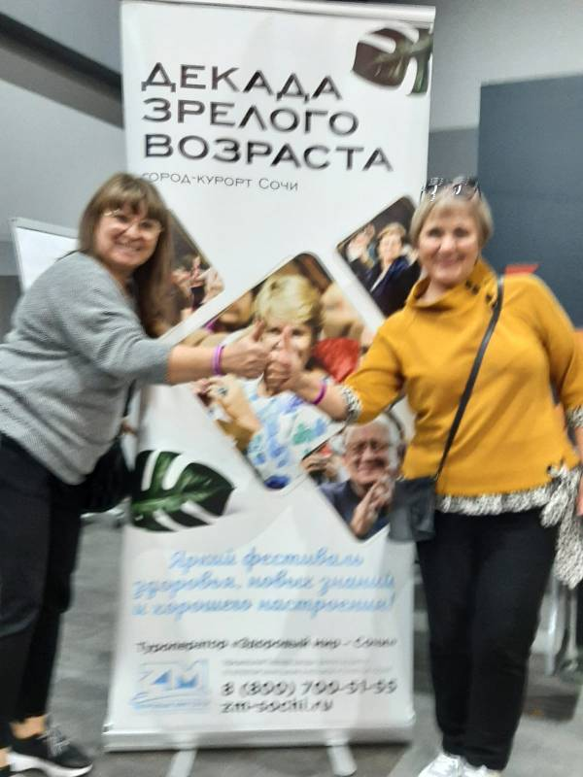
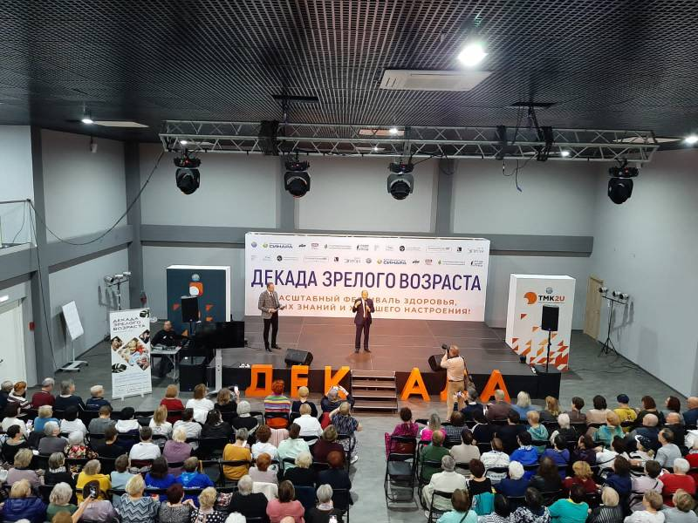
Приняли участие в фестивале «ДЕКАДЕ ЗРЕЛОГО ВОЗРАСТА 2022» в городе Сочи.
Цель мероприятия: знакомство с лучшими мировыми и российскими практикам по разработке и воплощению общественных проектов и программ направленных на работу со старшим поколением.

Slide 18
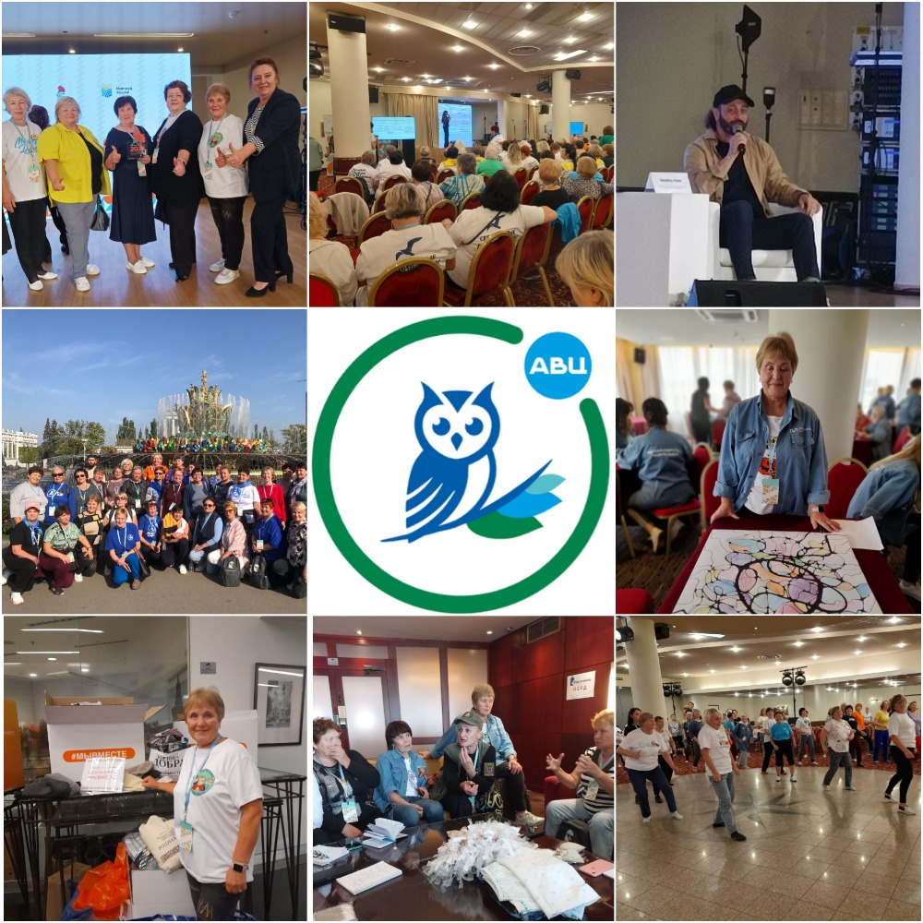
В 2023 году «Шушенские волонтёры 55+» стали участниками VII Всероссийского форума «серебряных» добровольцев в г.Москва

Slide 19
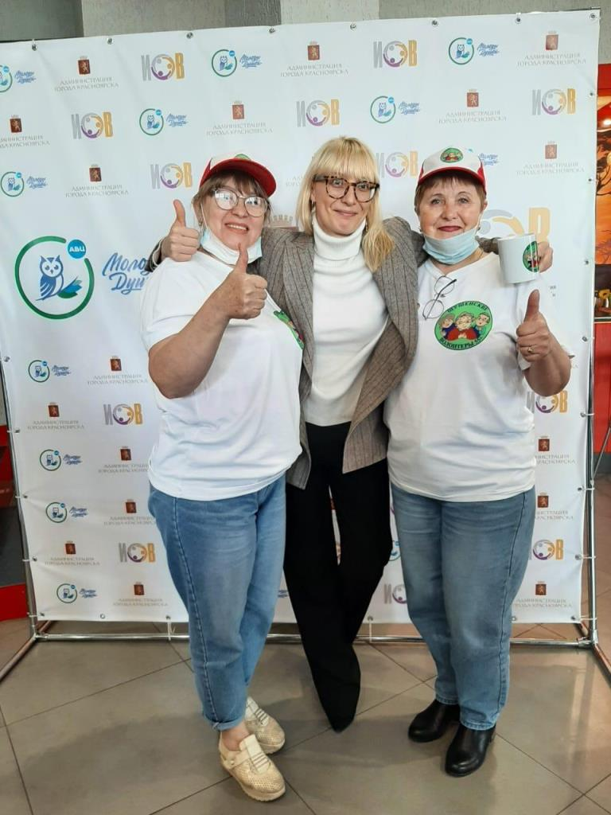
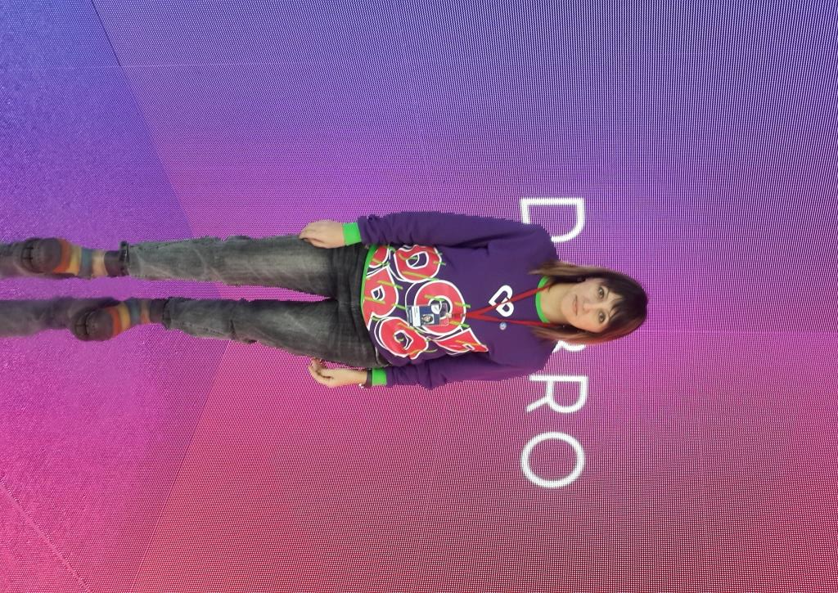
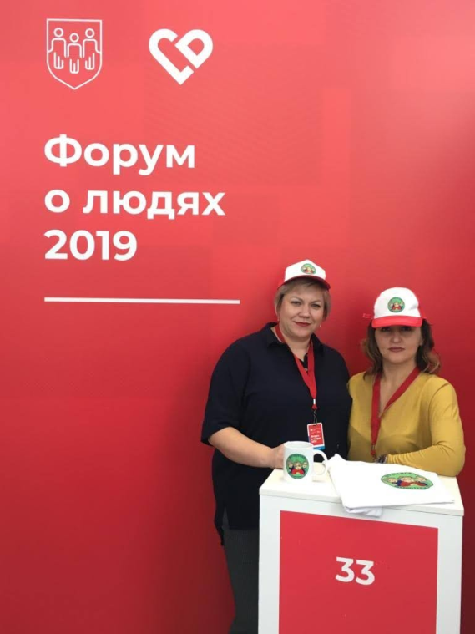
Наши победы
Победители регионального конкурса
«Доброволец года – 2019» в номинации «Организатор добровольчества (волонтёрства)».
2 место в региональном конкурсе на лучшее учреждение по работе с добровольцами в сфере социального обслуживания населения Красноярского края
«Во благо – 2019»
Победители в региональном конкурсе в номинации «Лучший проект добровольческой организации (волонтеров), реализованный в сфере социального обслуживания», 2022 г.

Slide 20
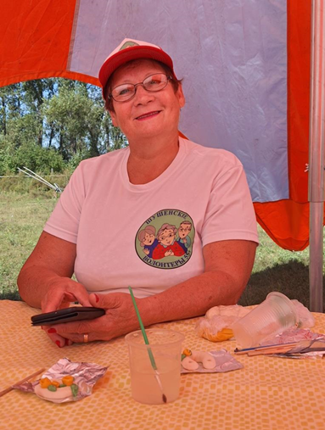
Людмила, 70 лет, участница добровольческого движения «Шушенские волонтёры 55+»
«Всю жизнь я была человеком активным. Работала 20 лет учителем труда в школе, а когда ушла с работы, решила попробовать себя в волонтерстве, чтобы не сидеть на лавочке у подъезда и не чувствовать себя лишенной жизни.
Сейчас я организую и провожу различные мастер-классы для детей, инвалидов, пожилых. Есть силы и желание помогать людям, и я это делаю»

Slide 21
Ссылки на добровольческие события в социальных сетях и на информационных ресурсах:
ссылка на вкладку проекта «Шушенские волонтёры 55+» на сайте КГБУ СО «КЦСОН «Шушенский»: https://urlid.ru/bt0z
ссылка на новости проекта: http://kcson59.ru/проект-шушенские-волонтёры-55
ссылка на фильм «Шушенские волонтёры 55+»: https://clck.ru/HbM2J
ссылка на статью в информационно - аналитическом журнале СОЦИАЛЬНОЕ РАЗВИТИЕ: РЕГИОН 24 2019 г., №1, март (стр.22) http://files.rmc24.ru/region/pdf/26.pdf
ссылка на Журнал Работник социальной службы №3, 2021 Шушенские волонтёры 55+ https://www.socialmag.info/worker-mar-2021
ссылка на статью в информационно - аналитическом журнале СОЦИАЛЬНОЕ РАЗВИТИЕ: РЕГИОН 24 № 4, ДЕКАБРЬ 2021 (стр. 54): http://files.rmc24.ru/region/pdf/37.pdf
https://krsk.aif.ru/society/babushki-yogi_pensionerki_v_sibiri_razgadali_sekret_aktivnogo_dolgoletiya;
https://rg.ru/2022/11/16/reg-pfo/babushki-vstali-v-pozu.html;
https://krasrab.ru/news/society/27236;
https://ctv7.ru/news/obschestvo/babushki-jogi-uchat-asany-v-shushenskom.html;
https://smarteka.com/contest/practice/joga-dla-pozilyh-ludej-tehnologia-ozdorovlenia;
http://kcson59.ru/йога-для-людей-старшего-возраста/; https://vk.com/wall-32348187_204503

